Slide 1


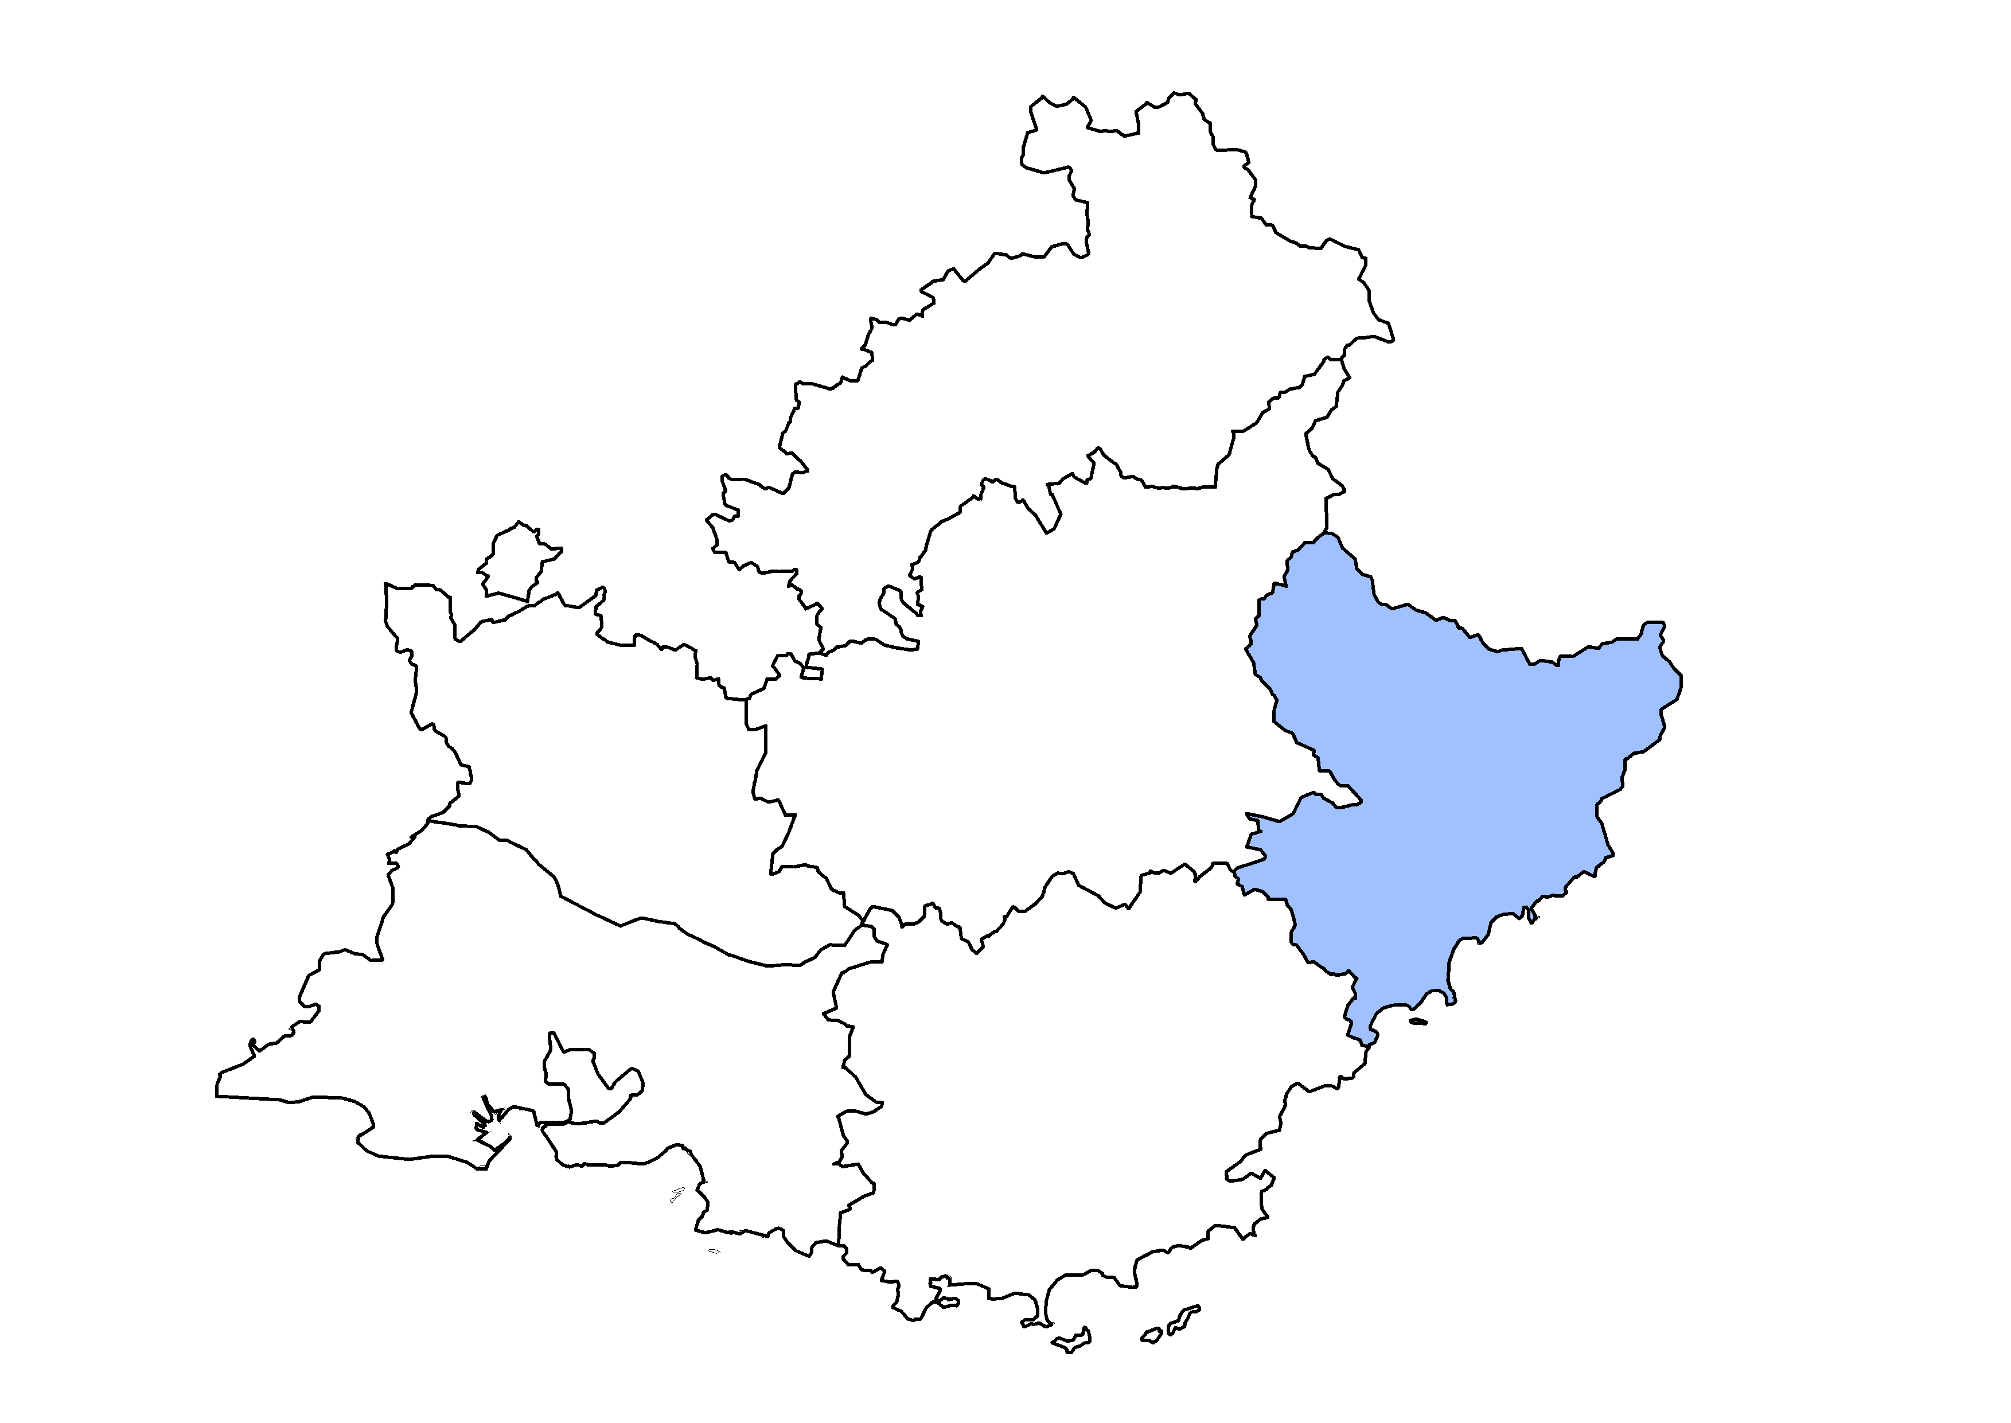

Les éclairages conjoncturels départementaux
La situation conjoncturelle
au 2e trimestre 2022
dans les Alpes-Maritimes
Crédit photo : ©Shutterstock
Services études, statistiques, évaluation

Slide 2
Forte croissance de l’emploi salarié, pour le 5e trimestre consécutif
Au T2 2022 :
+0,6 %
+0,3 %
+1,1 %

Slide 3
Une croissance exclusivement tirée par l’emploi hors intérim…
Au T1 2022 :
+4 820
emplois hors intérim
-80
intérimaires

Slide 4
… principalement dans le tertiaire marchand

Slide 5
Faible progression dans l’industrie, nouveau recul marqué dans la construction

Slide 6
Pour la 1ère fois depuis le début de la crise sanitaire, les effectifs se replient sur un an dans la construction

Slide 7
Coup d’arrêt de la croissance des contrats aidés
1 900
* Marchands et non marchands . Depuis juillet 2014, les Ateliers et chantiers d’insertion (ACI) doivent recruter leurs salariés en CDDI.
Note : données arrondies en fin de trimestre, provisoires
Source : ASP - Traitements : Dares

Slide 8
Le nombre d’apprentis se stabilise

Slide 9
Le nombre de salariés en activité partielle retrouve son niveau d’avant-crise
750

Slide 10
Le taux de chômage poursuit sa baisse
8,2 % (-0,1 pt)
7,4 % (-0,2 pt)
7,2 % (+0,1 pt)

Slide 11
Stabilité ou hausse dans les départements comparables

Slide 12
La demande d’emploi recule sur un rythme ralenti

Slide 13
La baisse est deux fois plus rapide chez les hommes

Slide 14
Un repli plus marqué chez les 25-49 ans

Slide 15
La demande d’emploi des inscrits depuis moins d’un an repart à la hausse

Slide 16
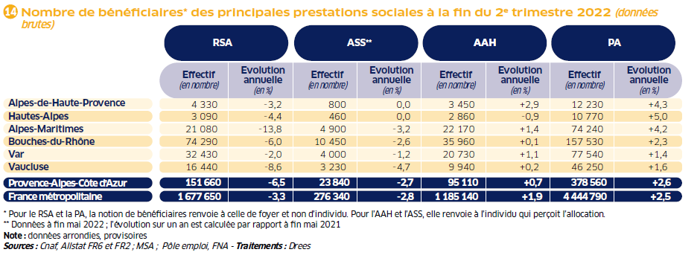
Le nombre de foyers bénéficiaires du RSA continue de reculer en rythme annuel…

Slide 17
… et continue de s’éloigner de son niveau d’avant-crise

Slide 18
Pour en savoir plus
La Note de conjoncture de la Dreets Provence-Alpes-Côte d’Azur:
https://paca.dreets.gouv.fr/Les-publications-periodiques-9124
Retrouvez tous nos indicateurs dans le Tableau de bord des indicateurs clés
en téléchargement sur le site de la Dreets Provence-Alpes-Côte d’Azur :
  https://paca.dreets.gouv.fr/Les-indicateurs-cles-de-la-Direccte-Paca

